Slide 1
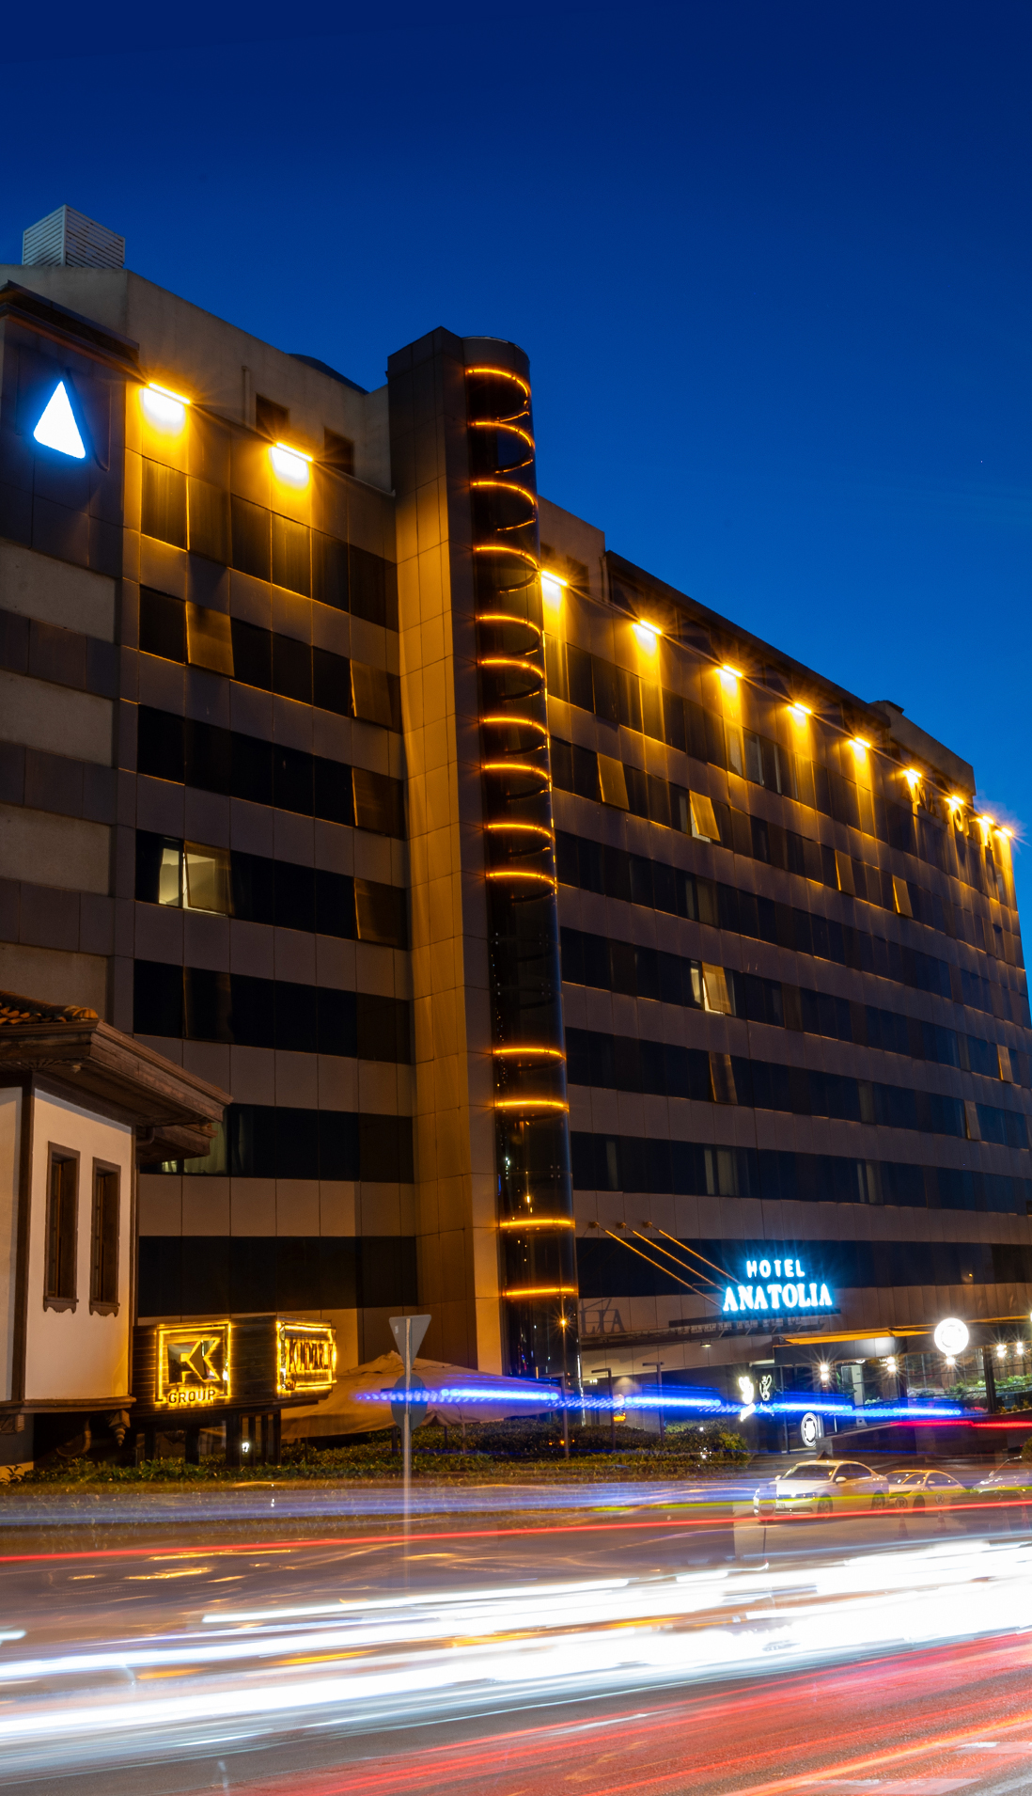

HOTEL ANATOLIA BURSA SÜRDÜRÜLEBİLİRLİK RAPORU
2024 YILI
Pınar Sarıtaş/ Hotel Anatolia Sürdürülebilirlik Sorumlusu
NSN Kalite Danışmanlık/ Hotel Anatolia SYS Danışmanı

Slide 2

HOTEL ANATOLIA BURSA
SÜRDÜRÜLEBİLİRLİK POLİTİKAMIZ
SÜRDÜRÜLEBİLİR YÖNETİM UYGULAMALARIMIZ
KİRLİLİĞİN EN AZA İNDİRİLMESİ
TOPLUMSAL KATKILARIMIZ
BİYOÇEŞİTLİLİĞİN KORUNMASI
YAKIN ÇEVREMİZDE BULUNAN DOĞAL VE TARİHİ ALANLAR
DOĞAL KAYNAKLARIN KULLANIMI, ENERJİ VE ATIK YÖNETİMİ

Slide 3
VİZYON
EYS POLİTİKAMIZ
MİSYON

Slide 4
Vizyonumuz;
Üstün kalite ve hizmet anlayışından ödün vermeden Sunduğumuz tüm hizmetlerde “ilk ya da en iyisi olmak” prensibini benimseyerek, misafirlerin ve çalışanların tercih ettiği dünya çapında bir marka olmak.
Misyonumuz;
Değerlerimizi koruyarak misafir ve çalışan memnuniyetini her
zaman en üst düzeyde tutmak

Slide 5
Entegre Yönetim Sistemi Politikamız
Misafirlerimizin istek, beklenti, ihtiyaç ve şikayetlerini araştırmak, budoğrultuda hizmeti planlamak ve gerçekleşmesini sağlamak,
Gerçekleştirdiğimiz tüm faaliyetlerin kalitesinden sorumlu olduğumuz bilinciyle ürün ve hizmet sunmak,
Marka standartları doğrultusunda hizmet vermek ve ortaya çıkan hataları anında düzeltmeye yönelik bir yaklaşım göstermek,
Kalite anlayışı, misafir odaklılık, çevreye verilen önemin arttırılması, çevre kirliliğinin önlenmesi, enerji yönetimi, iş güvenliği ve gıda güvenliğinin sağlanması ve çalışanlarımızın işlerini bilinçli, doğru ve güvenli bir şekilde yapmaları için gerekli bilgi ve beceriye sahip olmalarını temin edecek eğitimve araçlar sağlamak.

Slide 6
Entegre Yönetim Sistemi Politikamız
Gıda, iş sağlığı ve güvenliğinin sağlandığı, hijyenik ve uygun ortamlarda, yasal mevzuat ve şartlara uygun çevreye zarar vermeden hizmet vermek, Yasa ve mevzuatların kapsamı dışında kalan durumlarda ise, bilgi ve deneyimlerimize göre en uygun bilimsel çözümleri araştırmak ve uygulamak,
Enerji Yönetim Sistemi ile otellerin uymak zorunda olduğu yasal mevzuatları
dikkate alarak ISO 50001 Enerji Yönetim Sistemi standart içerisinde ilgili
aksiyon planlamak, adımları oluşturmak ve performansı sürekli izlemek,
Üst yönetim ile görüşülerek, üst yönetimin desteği alınarak enerji politikasını
tespit etmek,
Oluşturulan Hotel Anatolia Bursa enerji politikası minimumda enerji performansının gelişimini sağlamak için izlemeyi, sürekli iyileştirilmesini hedefleyerek otel ile ilgili yasal mevzuatlara uygun hareket etmek.

Slide 7
Entegre Yönetim Sistemi Politikamız
Sürdürülebilir gelişmeyi temel alan proaktif bir enerji yönetim sistemi
uygulamak ve sürekli geliştirmeyi amaç edinir. Bu kapsamda;
Enerji ve doğal kaynakları verimli kullanmak,
Ekipman alımlarında çevre enerji dostu ürünler kullanmak,
Mevcut proses ve sistemlerde verimlilik artırıcı iyileştirmeler yaparak enerji tasarrufu yapmak ve doğal kaynak tüketimini azaltmak,
Enerji verimliliği yüksek olan ürün, proses ve hizmetlerin tasarımı ve tedariği ile enerji performansını sürekli iyileştirmek,
Enerji ile ilgili hedeflere ulaşmak için bilgi, uzmanlık ve ekonomik konularda yeterli kaynaklar sağlamak ve sürekli gözden geçirmek,

Slide 8
Entegre Yönetim Sistemi Politikamız
Enerji verimliliği kullanımı ve tüketimi ile ilgili yasal ve diğer şartlara uyum sağlamak,
Yenilenebilir enerji ve iklim değişikliği konusunda tüm paydaşların bilincini artırmak,
Enerji verimliliği projeleri geliştirerek enerji yönetim sisteminin sürekli gelişmesini sağlamak,
Enerji kaynaklarını israf etmeden bilinçli şekilde kullanmak ve personelleri bu konuda bilinçlendirmek; enerji performansının gelişimini sağlamak için enerjinin performansını sürekli izlemek ve iyileştirmek,
Yasa ve mevzuatların kapsamı dışında kalan durumlarda ise; bilgi ve deneyimlerimize göre en uygun bilimsel çözümleri araştırmak ve uygulamak,

Slide 9
Entegre Yönetim Sistemi Politikamız
Ürün ve hizmetlerimizi, kaynakları israf etmeden ve çevreye zarar vermeden yerine getirmek,
Çevreyle olan ilişkiyi sürekli olarak daha iyi biçimde anlamaya çalışmak ve herhangi bir olumsuz etkiden kaçınılması için teknik ve ekonomik açıdan gerekli olabilecek önlemleri almak,
Çevre, İş Sağlığı ve Güvenliği, Gıda Güvenliği, Enerji Yönetim Sistemleri risklerini tespit edip bunları en aza indirmek için sürekli çaba sarf etmek; öngörülemeyen olaylarla baş etmek üzere uygun acil durum planlarının yürürlükte olmasını sağlamak,
Yönetim olarak çalışanlarımızın sağlığı ve iş güvenliği konusunda çalışmalar yürütmek;
İSG tehlikelerini ortadan kaldırmak; riskleri azaltmak,
İş ortaklarımızdan kalitesi yüksek, çevresel ve gıda güvenliği açısından güvenilir ve emniyetli iş yapmalarını talep etmek,

Slide 10
Entegre Yönetim Sistemi Politikamız
Çevre, Enerji Yönetimi, İş Sağlığı ve Güvenliği, Gıda güvenliği performansına ilişkin ölçülebilir amaçlar tespit etmek ve bu amaçlarla elde edilen gelişmeleri karşılaştırmalı olarak takip etmek ve faaliyetlerimizi düzenli olarak gözden geçirmek,
Çalışanlarımızın ve iş ortaklarımızın, İş Sağlığı ve Güvenliği, Enerji, Gıda Güvenliği
ilkelerinin uygulanmasından tamamen sorumlu tutan ve tüm çalışanların Çevre, İş Sağlığı ve Güvenliği, Enerji, Gıda Güvenliği konusundaki kaygılarını ifade etmeye teşvik eden bir çalışma ortamı yaratılmasına imkân sağlamak,
İş Sağlığı ve Güvenliği, Gıda Güvenliği, Enerji Yönetimini sağlamak için çalışanlarımızın görüşünü almak ve katılımını sağlamak,
Kaliteyi etkileyen faaliyetleri ölçülebilir hale getirmek, sonuçlarını değerlendirerek
Entegre Yönetim Sistemi’ nin sürekli iyileştirilmesini sağlamak.

Slide 11
Sürdürülebilirlik Politikamız
Sürdürülebilirlik yönetim sistemi otelimizin tüm yönetim süreçlerini kapsar. Uyarlanabilen ve geliştirilebilen sys'nin genel hatlarını oluşturur ve politikalarını ortaya koyar. Bu sistem otelimizin fiziksel yapısına ve kapsamına uygun olacak şekilde yönetim ve personeline yönelik geliştirilmiştir.
Yönetim sisteminin temeli risk analizine dayanmaktadır. Doğal afetler, kültür, çevre, toplum, ekonomi, kalite, insan hakları, sağlık, Güvenlik başlıklarında risk analizi yapılmaktadır. Gerekli durumlarda yeni başlıklarda eklenebilir. Risk analizinden sonra gerçekleşen risklere karşı yapılması gerekenleri belirleyen kriz yönetim politikamız bulunmaktadır.
Sürdürülebilir yönetim sistemi; kalite, ekonomi, çevre, kültür, insan hakları, sağlık, yönetim ve güvenlik hakkında tüm çalışanlar tarafından belli politikaların uygulanması ve hedefler belirlenmesi, hedeflere ulaşılıp ulaşılamadığını tespit etmeyi ve süreçlerin sürekli iyileştirilmesini içerir.

Slide 12
Sürdürülebilirlik Politikamız
Hedefler ulaşılınca yeni hedefler belirlenmektedir. Hedeflere ulaşıldığında politikalarımız ve uygulamalarımız gözden geçirilir bu sayede sürekli gelişmeye ve iyileştirmeye gayret gösteririz.
Otelimiz, sürdürülebilir turizm programının yükümlülüklerini yerine getireceğini ve sürdürülebilirlik performansının artırılması için yönetim sisteminin sürekli iyileştirilmesini taahhüt eder.
İçinde bulunmuş olduğumuz sektörün durumu, çevresel, toplumsal, ekonomik, teknolojik, mevzuatlarda olabilecek olan değişiklikler tarafımızca sürekli kontrol altında tutulmaktadır. Yönetim sistemimiz mevzuatlarda yapılabilecek olan değişiklikleri sürekli takip altında tutar. Gerekli olması durumunda sistem ve politikalar güncellenmektedir.
Sürdürülebilirlik yönetim sistemimiz güncel tutulabilmesi için gerekli tüm yasal gereksinimlerin bir listesi tarafımızca tutulur. Bu listeyi periyodik aralıklarla kontrol eder ve güncelleriz.
Sürdürülebilir yönetim sistemimiz resmi web sayfamızda sürekli güncellenir.

Slide 13
Sürdürülebilirlik Politikamız
Politikalarımız hakkında sürekli güncel bilgiler veririz. Etkileşimde olduğumuz kurum, kuruluş ve şahıslar sürdürülebilirlik için desteğe davet edilir.
Elektronik ortamda misafirlerimizin bizim için doldurmuş oldukları memnuniyet anketleri tarafımızca takip edilir, gereken cevaplar zamanında verilir. Bu anketler, kendimizi geliştirmemiz ve mevcut hatalarımızı gidermemiz adına bize yardımcı olmaktadır. Almış olduğumuz geri bildirimler doğrultusunda aksiyon alınır ve yeni geliştirici hedefler belirlenir

Slide 14
Çocuk İstismarı ve Taciz Politikası
HOTEL ANATOLIA yönetimi olarak, çocuklar ile alakalı her konuda hassasiyetimizi göstermekteyiz.
Staj programlarımızda eğitim alan lise öğrencilerimiz için, çocuk istismarına karşı önlem alınmakta, hem personellerimiz hem de stajyerlerimiz çocuk istismarı konusunda bilgilendirilmektedir.
Konuklarımızdan giriş esnasında kimlik bilgilerinin aslını gösteren belgeler talep edilmekte, aileleri ile konaklayacak küçük yaştaki misafirlerin doğrulamaları ön büro ekibimiz tarafından yapılmaktadır.
Ailelerinden ayrı olarak konaklayacak çocuklar için girişte gerekli yasal belgeler, onaylı izin belgesi talep edilmektedir.
Özellikle spor okul grubu konaklamalarında 18 yaş altı misafirlerimizin, yetkililerinden gerekli yasal izinler talep edilmekte, bu konaklamalardaki oda dağılımları ön büro ekibimiz tarafından çocukların güvenliği göz önüne alınarak yapılmaktadır.

Slide 15
İşe Alım Politikası
HOTEL ANATOLIA ailesi olarak, ekip arkadaşlarımızda aradığımız başlıca özellikler; Yeniliklere ve gelişime açık olmak, Güvenilir, Çalışkan ve Dürüst olmak, İleri görüşlü olmak, Takım çalışmasına yatkınlık, Çevreye, takım arkadaşlarımıza & misafirlerimize karşı saygılı, hoşgörülü ve yardımsever olmak.
Her departmana uygun nitelikte adayları seçiyoruz. Açık pozisyonlarda öncelikli olarak, otel çalışanlarımızı değerlendiriyoruz. Ekip arkadaşlarımızın yükselmeleri, uzmanı oldukları işte göstermiş oldukları başarı, iş hayatlarında edindikleri deneyim ve sahip oldukları liderlik vasfıyla doğru orantılıdır. Fakat en önemli ölçü, performans düzeyidir.Bölgesel kalkınma önceliğimiz ile yegane amacımız; Bursa bölgesindeki istihdamı artırarak bölgesel ekonomiye katkı sağlamak ve bölgesel kalkınmayı başarmaktır.
Belli bir sosyal statüye, cinsiyete ve yaşa bağlı olmadan hazırladığımız işe alım politikası ile çıktığımız bu yolda toplam 40 personelimize istihdam sağlamaktayız. Bunun yanı sıra; Bursa bölgesinden birçok turizm lisesi öğrencisine staj imkanı sunarak, iş başında eğitim ve tecrübe ile öğrenmeyi desteklemekteyiz.
40 çalışanımız içerisinden 17 kadın çalışanımıza pozitif veya negatif ayrımcılık değil; ‘pozitif eşitlik’ ilkesi ile yaklaşarak; kadının çalışma hayatındaki yerini arttırmayı hedeflemekteyiz. Çalışma hayatına ve turizm sektörüne bizimle beraber giren tüm kadın çalışanlarımızla gurur duymaktayız.

Slide 16
Satın Alma Politikası
HOTEL ANATOLIA ailesi olarak, verdiğimiz hizmetin dünyaya ve topluma olan olumsuz etkisini en aza indirmek ve olumlu katkı sağlamak üzere satın almada sürdürülebilirlik esaslarını uygulamayı amaçlıyoruz
Otelimizde, enerji verimliliği ve çevreye duyarlı ekipman, hizmet ve ürünleri satın almaya, gereksiz satın almayı en aza indirmek konusuna özen gösteriyoruz. Bu plan doğrultusunda, daha az enerji tüketimi ve maksimum çevresel ve ekonomik kazanç elde ediyoruz.
Tedarikçilerimizi otel lokasyonuna yakın, çevre ile uyumlu üretim yapan ve hizmet veren, çevre sertifikalı, işletmeler arasından, satın alma süreçlerinde, çevresel ve sosyal performanslarını değerlendirip seçmeye özen gösteriyoruz.
Satın almalarımızda geri dönüştürülmüş, tekrar kullanılabilen, plastik ambalaj kullanımı en az seviyede tutulan ürünleri tercih ediyoruz.
Hizmet alımı sırasında çok uluslu şirketler yerine öncellike yerel şirketlerle çalışmayı değerlendiriyoruz.

Slide 17
Satın Alma Politikası
İşletmelerimize zorunlu olmayan durumlar dışında, ithal ürünler yerine yerel olarak yapılmış, üretilmiş mallar satın almaya öncelik veriyoruz.
İşletmemize alınan makine cihazların öncelikle A sınıfı ve/veya az enerji tüketen özellikte olan alternatifleri araştırır ve tercih ediyoruz.
İnşaat, tekstil, kimyasal, gıda, içecek, sarf malzemeleri, her türlü ürün ve hammadde tedarik ederken ürünlerin ve tedarikçi firmaların sürdürülebilirlik faaliyetleri ve sertifikalarına göre değerlendirme yapıyoruz.
Tedarikçilerimize ve alt yüklenicilerimizle sürdürülebilirlik çalışmalarımızı paylaşıyoruz.
Tedarikçilerimize ve alt yüklenicilerimizle sürdürülebilirlik çalışmalarımızı paylaşıyoruz.

Slide 18
Çevresel Sürdürülebilirlik Politikası
HOTEL ANATOLIA ailesi olarak, tüm bireylerin ve kuruluşların yapması gerektiği gibi, çevre politikamıza uyumlu olarak hizmet vermekteyiz. Amacımız, kusursuz bir çevre performansına ulaşmaktır.
Çevre koruma ve atık yönetimi politikasını 3 başlık altında ele almaktayız;
Atık Yönetimi
Yasal Şartlar
Doğal Kaynak Kullanımı
Ambalaj atıklarını Cam, Kağıt, Plastik olarak ayrı ayrı geçici depoluyor ve yetkili firmalar tarafından toplanıp geri dönüştürülmesine olanak sağlıyoruz.
Tehlikeli atıkların ise, ambalaj atıklarından ayrı olarak kaynağında ayrıştırılmasını sağlayıp, kayıtları tutularak yetkili firmalara teslimatını yapıyoruz.
Tehlikeli atıkların kontrolsüz bir şekilde toplanması, hava, su ve toprak kirliliğine yol açmaktadır.

Slide 19
Çevresel Sürdürülebilirlik Politikası
HOTEL ANATOLIA tüm departmanları içeren çevre yönetim sistemi uygulanmaktadır. Bu sistemde atanmış çevre sorumluları, Çevre ve Şehircilik Bakanlığı’ndan onaylı ve lisanslı danışmanlık firması uzmanlarıyla çalışmaktadırlar. Yılda 1 defa yapılması gereken iç tetkik raporları her ay hazırlanmaktadır. Hazırlanan iç tetkik raporları, çevre koordinasyon toplantılarında değerlendirilmektedir. Yapılan güncellemelere göre yenilenmesi ve eksiklerin giderilmesi sağlanmaktadır. Bu toplantılarda, mevzuatta yaşanacak olasıdeğişiklikler tespit edilerek, yürürlüğe girmeden gerekli düzenlemeler yapılmaktadır.
Otelimizde oluşan atıklar, yönetmeliğe uygun ve hatasız bir şekilde sınıflandırılıp geri dönüşümü veya bertarafı sağlanır. Bu konularla ilgili olarak tüm ekip arkadaşlarımıza gerekli eğitimler verilmektedir. Bu eğitimler sayesinde atık yönetimi, sıfır hata ile yürütülmektedir. Çevre koruma ve atık yönetimi ile ilgili önemli ölçüde bilgi birikimine ulaşılmıştır.
Bu mevzuatlar çerçevesinde, tedarikçilerimiz de çevre yönetim sistemimize bağlı olarak uyum sağlamışlardır. Tedarikçilerimiz, ancak gerekli izinleri aldıktan sonra bizimle çalışabilmektedirler.
Tesisimizde tehlikeli atıklar, tehlikeli atık depolama sahamızda biriktirilip yönetmeliğe uygun olarak zamanında bertaraf edilmektedir.

Slide 20

Çevre Yaklaşımımız
Doğal kaynakların sınırsız olmadığı, dikkatli bir şekilde kullanılmadığı taktirde bir gün bu kaynakların tükeneceği bilinen bir gerçektir. Sıfır Atık, döngüselliğe dayalı bir kaynak ve atık yönetimi yaklaşımıdır. Sürdürülebilir üretim ve tüketim alışkanlıklarını teşvik eder ve kaynakların verimli kullanılmasını destekler. Sıfır atık, israftan kaçınmayı ve
atığın önlenmesini, azaltılmasını, yeniden kullanılmasını ve geri dönüştürülmesini savunur. Böylece sosyal dayanışmanın geliştirilmesi de dahil olmak üzere olumlu sosyo- ekonomik sonuçlara ulaşılmasına yardımcı olabilir. Döngüsel ekonomi, ürünleri, bileşenleri ve malzemeleri mümkün olduğu kadar uzun süre kullanımda tutarak atık ve kirliliği ortadan kaldırmayı amaçlayan ekonomik bir sistemdir.
Hotel Anatolia Bursa Otelimiz 23.07.2020 ‘ de; “Sıfır Atık Belgesi” almaya hak kazanmıştır.

Slide 21
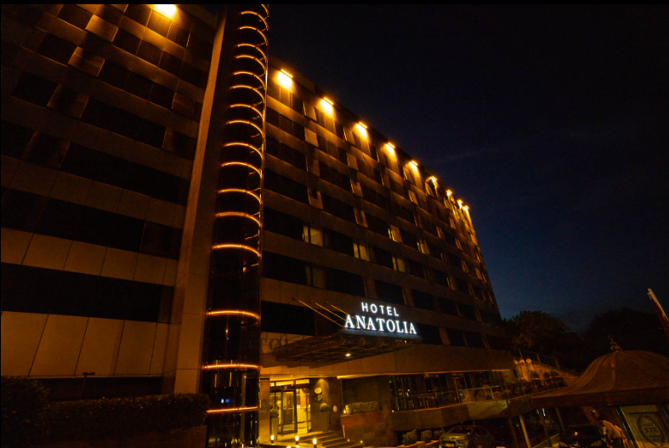

Slide 22
Otelimiz
1985’ten beri tarihiyle, konforuyla ve huzuruyla büyüyen Hotel Anatolia, geçmişin tecrübeli bilgeliğini bugünün genç enerjisiyle buluşturuyor. Bursa’nın tarihi kaplıca merkezi Çekirge’de hizmet veren Hotel Anatolia, yenilenen yüzüyle avantajlı bir tatil sunuyor. Uludağ‘ın eteklerinde doyumsuz Bursa manzarasının hakim olduğu otel, termal özelliğe sahip hamamıyla huzurlu molaların durağı ya da stresli iş günlerinin tatlı sonu oluyor. Tecrübeli ekibi ve kurumsal yönetim anlayışı ile tatiliniz bize emanet.
Bursa'nın merkezinde, manzaralı yenilenen odalarıyla, rahatlatıcı dekorasyonuyla hayran bırakan Hotel Anatolia’da zamanın nasıl geçtiğini anlamayacağınız bir huzur saklı… Hotel Anatolia, Bursa'nın en popüler turistik yerlerine ve alışveriş merkezlerine çok yakın konumda yer almaktadır. Uludağ ve diğer turistik yerlere de yakın konumda olması, konuklarımızın seyahatlerini daha keyifli hale getirmektedir. Ayrıca, otel, konuklarının iş seyahatleri için de uygun bir seçenek olarak hizmet vermektedir

Slide 23
Çalışma Hayatımız
Hotel Anatolia Bursa’ da yerel halkın istihdam edilmesine öncelik
sağlanmakta olup, güncel yerel istihdam oranlarımız aşağıdaki gibidir;

Slide 24
Çalışma Hayatımız
Hotel Anatolia Bursa olarak fırsat eşitliği kapsamında bünyemizde çalışan kadın sayımızı arttırmaya devam ediyoruz;
KADIN
29%
ERKEK
71%

Slide 25
ÇALIŞANLARA YÖNELİK
GERÇEKLEŞTİRİLEN ETKİNLİKLER

Slide 26
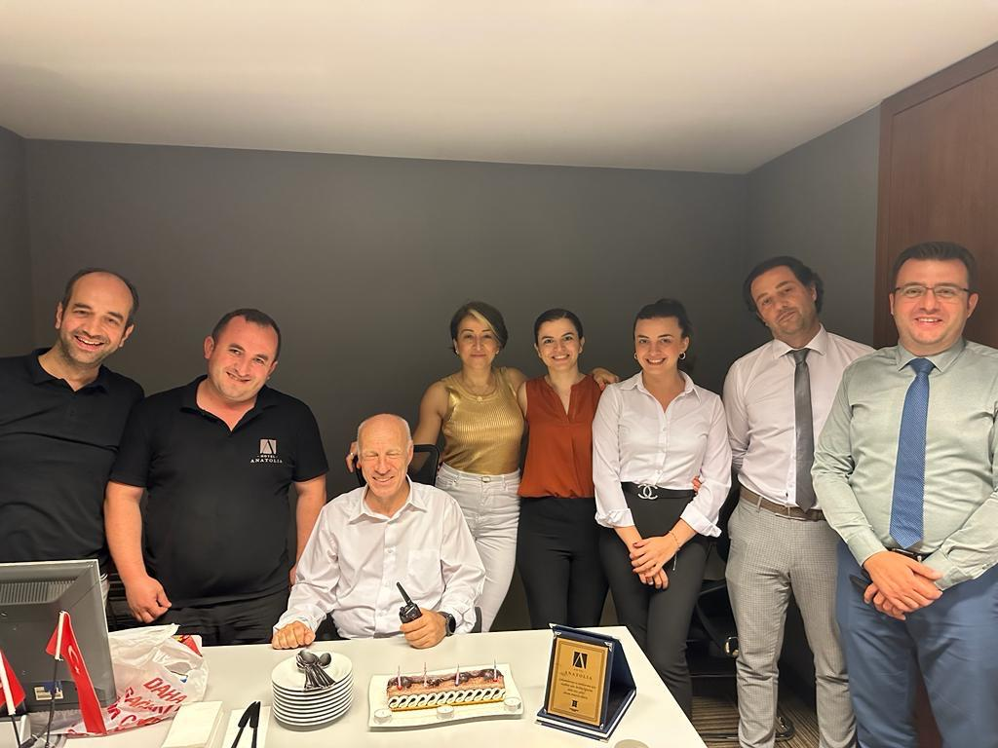
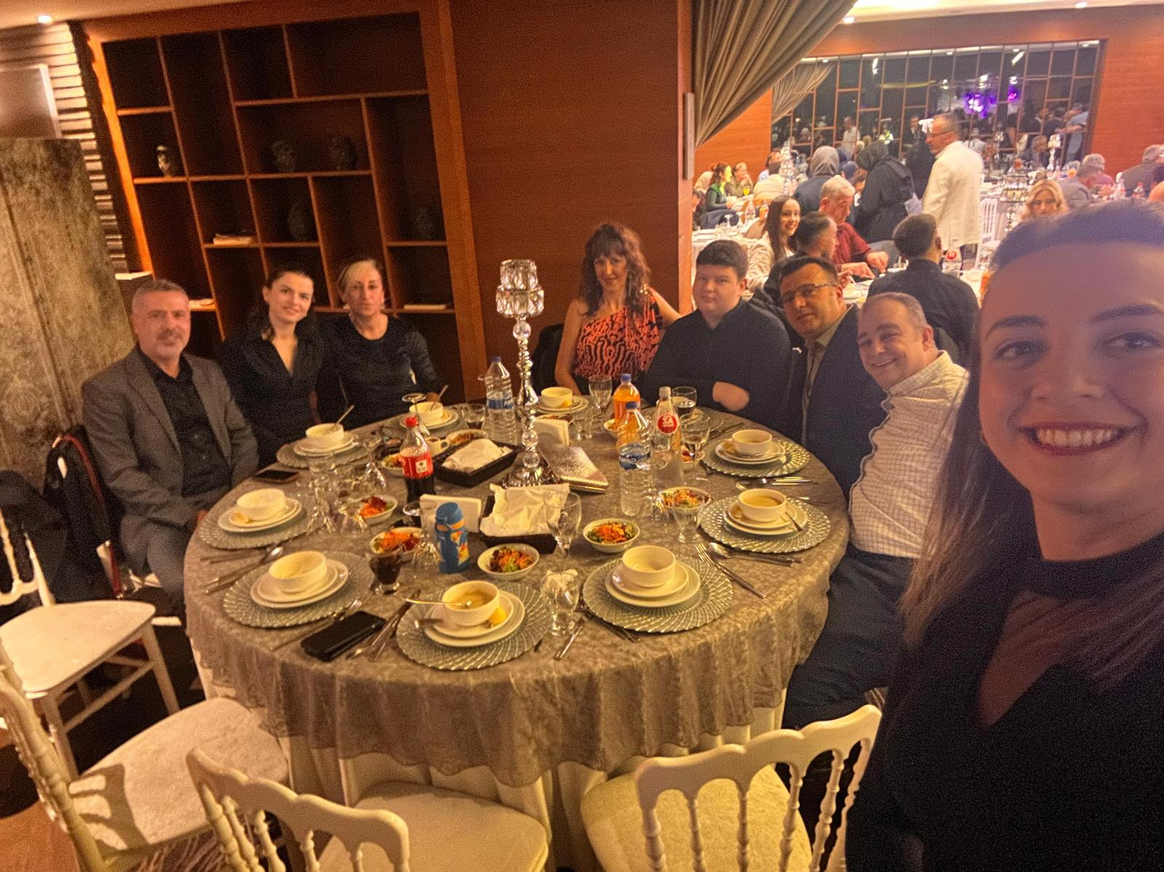
Doğum Günü ve Ayın Takım Çalışanı Kutlaması
Yılbaşı Kutlaması

Slide 27
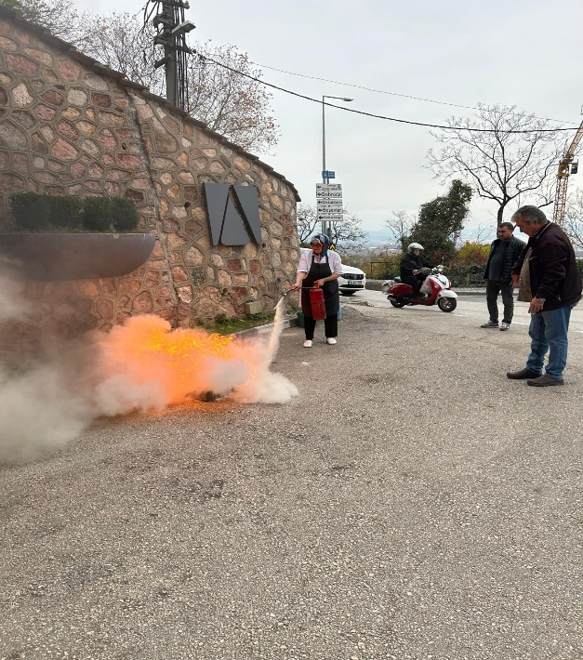
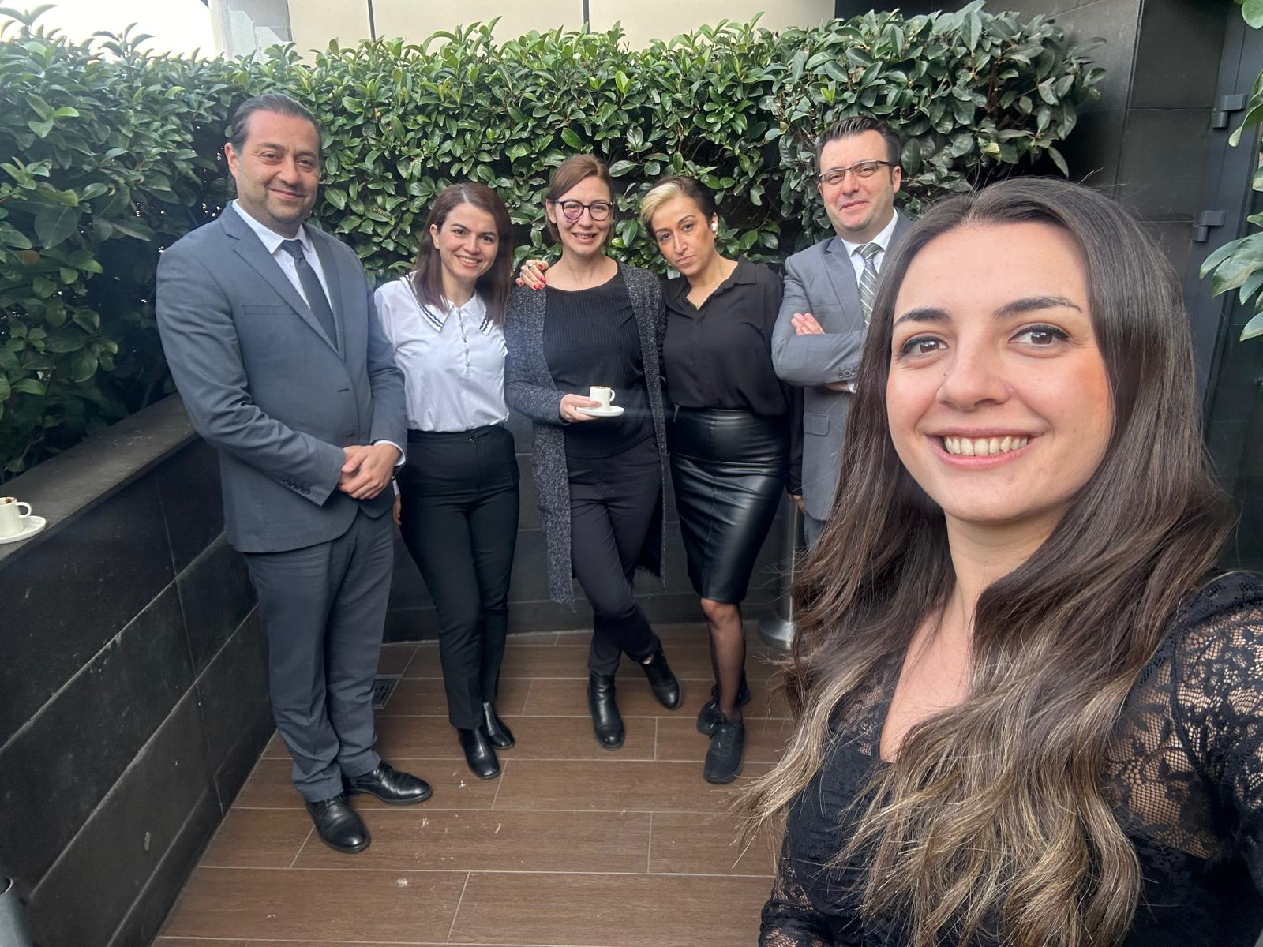
Eğitimlerimizden Görseller
Yangın Eğitimi
Etkili İletişim Teknikleri Eğitim Günü

Slide 28
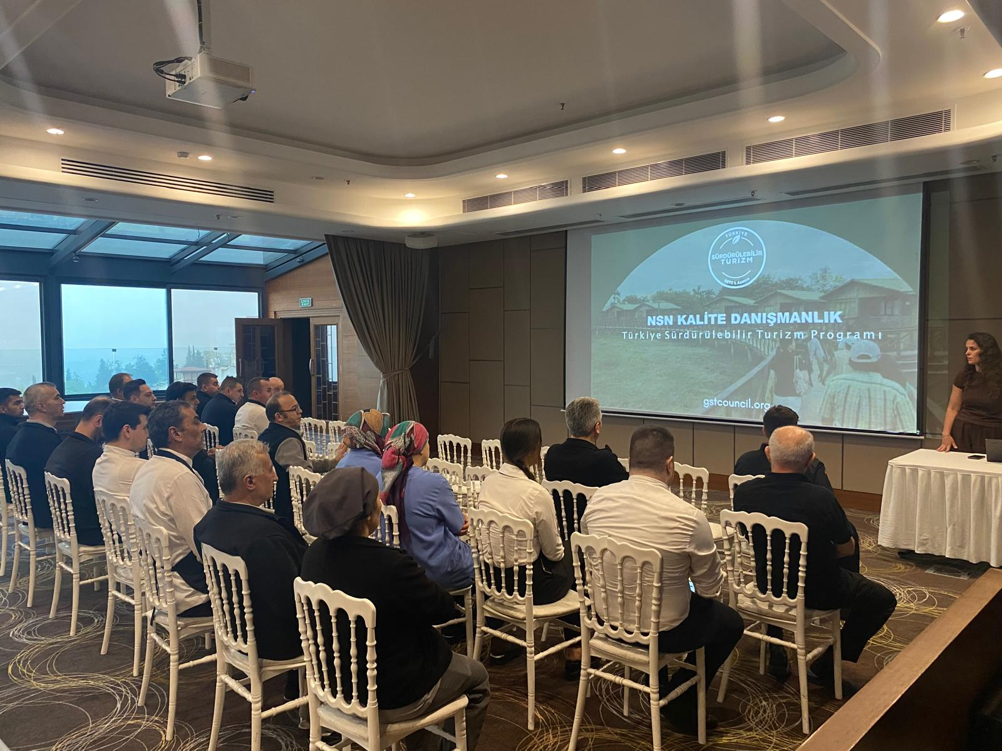
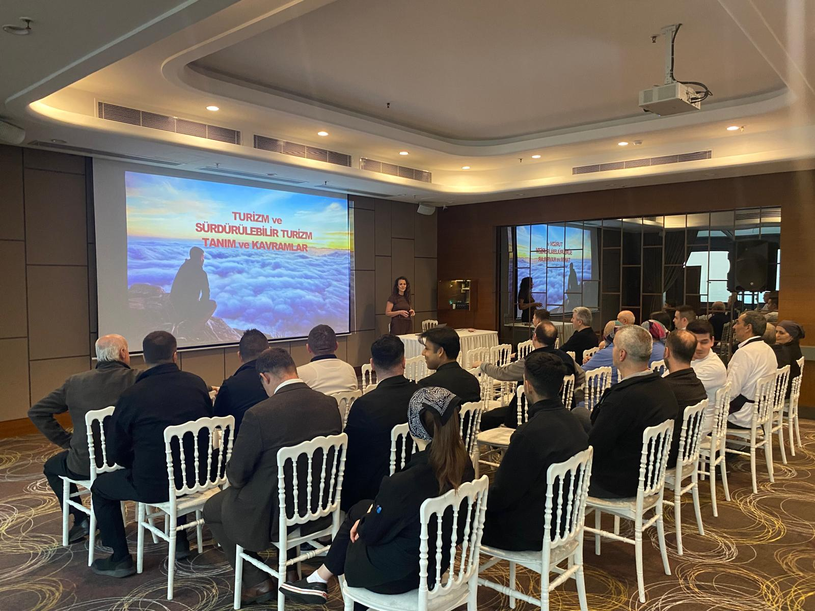
Eğitimlerimizden Görseller
SYS Eğitimi

Slide 29
SOSYAL SORUMLULUK PROJELERİ

Slide 30


Sosyal Sorumluluk
Hotel Anatolia Bursa olarak Birleşmiş Milletler 2030 Sürdürülebilir Kalkınma Amaçları doğrultusunda topluma karşı görev ve sorumluluklarımızı yerine getirmek için
çalışmalar yürütüyor; TEMA, LÖSEV gibi STK’ lara bağışlarla katkıda bulunuyor, şirketimizde
Sosyal Sorumluluk Projeleri geliştiriyoruz

Slide 31
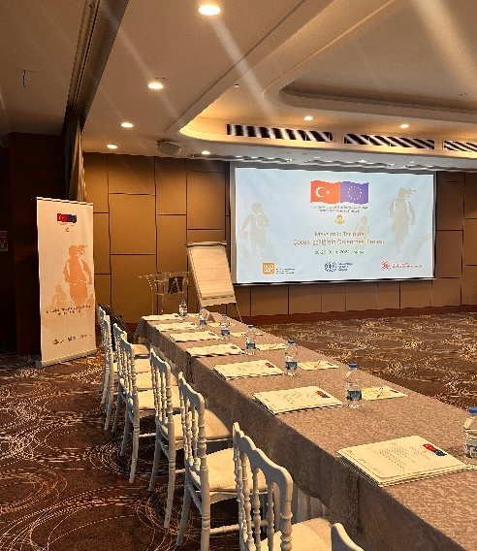
Sosyal Sorumluluk Projeleri
Mevsimlik Tarımda Çocuk İşçiliğin Önlenmesi Projesi
Çalışma ve Sosyal Güvenlik bakanlığı ile yürütülen iş birliği kapsamında Tarımda çocuk işçiliğin önlenmesi kapsamında projenin yürütme toplantısını gerçekleştirdik.
.

Slide 32
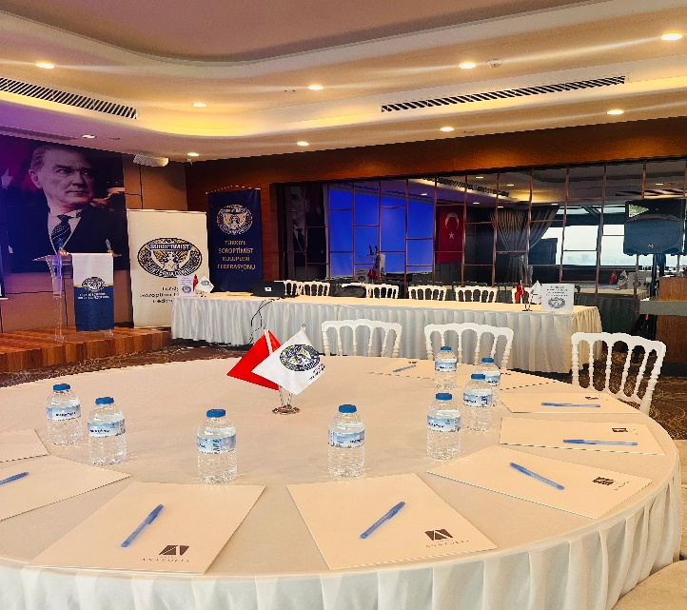
Sosyal Sorumluluk Projeleri
Soroptimist Kulüpleri
Soroptimistler, kadınların ve kız çocuklarının hayatlarını iyileştirmek, eğitmek, güçlendirmek ve etkinleştirmek için birlikte çalışmaktadırlar, Federasyon toplantısı Hotel Anatolia Bursa sponsorluğunda gerçekleştirilmiştir.
.

Slide 33
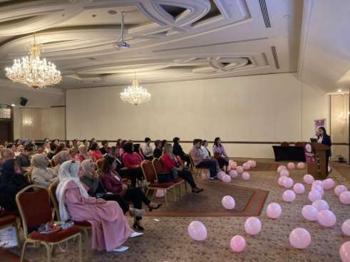
Sosyal Sorumluluk Projeleri
Meme Kanseri Farkındalık Haftası
KETEM ile iş birliği yapılarak çalışanlarımıza meme kanseri farkındalık eğitimleri verdik ve misafirlerimizi bilinçlendirmeye
yönelik uygulamalar gerçekleştirdik

Slide 34
SOSYAL SORUMLULUK
Bölgesel İş Birlikleri
Yerel Yönetim ve Yerel Halk
Bursa Belediyesi Halk Eğitim Merkezinde gerçekleştirilen El İşi etkinliğini geri dönüşüm ve sürdürülebilirlik kapsamında çalışanlarımıza ve misafirlerimize yönelik otelimizde de gerçekleştirdik.
Biyoçeşitlilik ve Bilinçlendirme
Biyoçeşitlilik ve Yaban Hayatı kapsamında otel çalışanlarına Doğa Koruma ve Milli Parklar İl
Müdürlüğü aracılığıyla eğitim aldırmaktayız.
Lise ve Üniversite İşbirlikleri
Bölgede bulunan meslek liseleri ve üniversite ile işbirliği halinde otelde mesleki anlatımlar
yapılmakta, kariyer günlerinde otel tanıtımları yapılmaktadır
.

Slide 35
BİYOÇEŞİTLİLİK VE YABAN HAYATI

Slide 36
Biyoçeşitlilik ve Yaban Hayatı
Biyoçeşitlilik, biyolojik çeşitlilik, ekosistemlerin insanlığın refahı için gerekli olan yaşam destek sürecini sürdürebilme yeteneğinin ve sağlıklı çevrenin bir göstergesidir. Bitkiler, hayvanlar, mantarlar tüm bu çeşitliliğin temel unsurlarını oluşturur.
Bölge özellikle Uludağ, bitkisel zenginlik bakımından ender yerlerden birisidir. Mart ayında alt kademelerde başlayan uyanma yaz boyunca zirvede devam eder. Özelliklee orman kuşağının üzerinde yer alan ve alpin kuşaklarda çok zengin olan bu bölgeye has nadir bitki türleri yayılış göstermektedir.
Batı yönünde Nilüfer Vadisi ve doğu yönünde Mezit Deresi arasındaki dağlık kitlenin kuzey yamaçları boyunca nemli ormanlar yer almaktadır. Defne, zeytin, katran ardıcı, fındık, funda, kızılçamdan oluşan tipik Akdeniz vegatasyon tipi olan maki ve frigana çalılar yer alır. 350-700 m. arasındaki kuşakta erguvan, kocayemiş, dağ çileği, zeytin, katır tırnağı, mazı meşesi, alıç, defne, karagaç, kayır, titrek, kavak ve karaçam türleri gözlenir, 700-1500 m. arasında kestane orman, yerini kayın meşe türlerinin hakim olduğu topluluğa bırakır.
.

Slide 37
Biyoçeşitlilik ve Yaban Hayatı
Yükselti ve bakı değiştikçe pek çok türü (kişni, papatyagiller, kangal, gelin düğmesi, peygamber çiçeği, hindiba, güve otu, hasır çiçeği, geyik göbeği, kaygana otu, dağ minesi, kaz otu, iberya, karanfilgiller, damkoruğugiller, baklagiller, kantanagiller, süsengiller, zambakgiller, salepgiller, gelincikgiller, menekşegiller vb.) görmek mümkündür.
Bursa’da kurt, çakal, ayı, tilki, karaca, geyik, akbaba, kartal, çalıkuşu, saksağan, leş kargası, kestane kargası, yaban domuzu, tavşan, keklik, ada tavşanı, çil, bağırtlak, çulluk, yaban ördeği, güvercin, tahtalı, sakarmeke, yaban kazı, bıldırcın ve üveyik gibi yaban hayvanları vardır. İlde yaban hayatı koruma sahası olarak tescil edilen yerler aşağıda belirtilmiştir. Mustafa Kemal Paşa – Paşalar – Sarnıç Yaban Hayatı Koruma Sahası İnegöl – Boğazova Yaban Hayatı Koruma Sahası Karacabey-Karadağ-Ovakorusu Yaban Hayatı Koruma Sahası Gemlik-Haram Sülün Yetiştirme Sahası Mustafa Kemal Paşa-Söğütalan Sülün Yetiştirme Sahası İnegöl-Dedebayırtepe Sülün Yetiştirme Sahası bulunmaktadır.
.

Slide 38
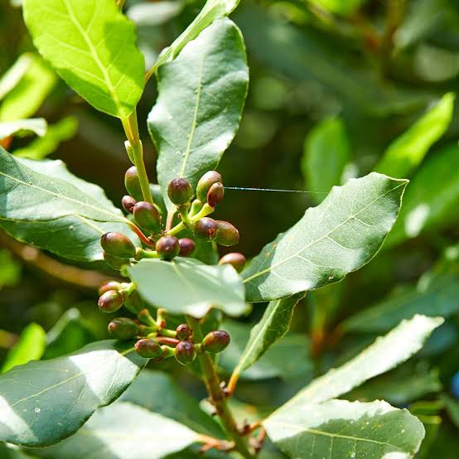
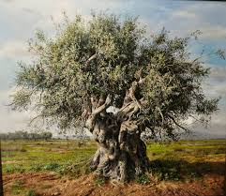
Biyoçeşitlilik ve Yaban Hayatı
Uludağ Endemik Tür Örnekleri
DEFNE
ZEYTİN AĞACI

Slide 39
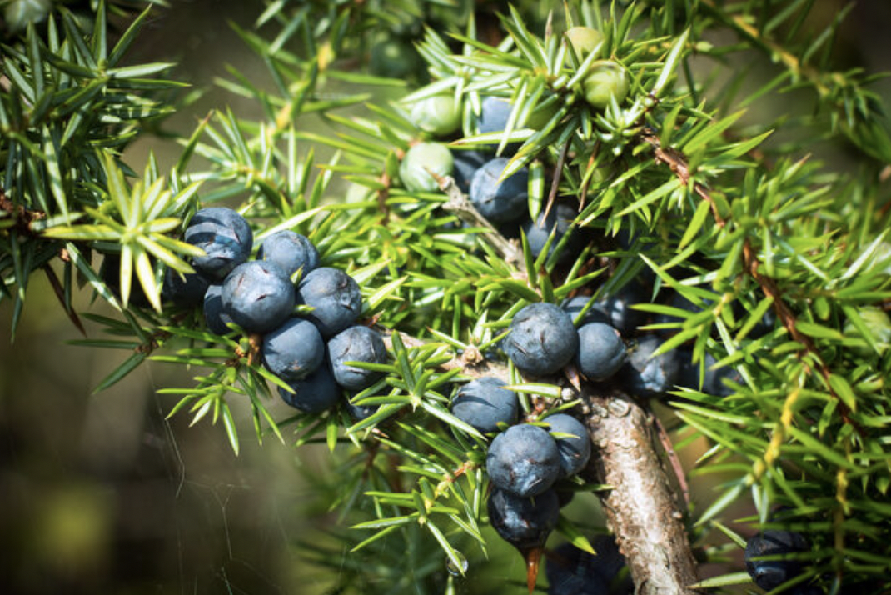
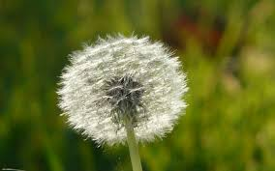
Biyoçeşitlilik ve Yaban Hayatı
Uludağ Endemik Tür Örnekleri
KATRAN AĞACI
HİNDİBA

Slide 40

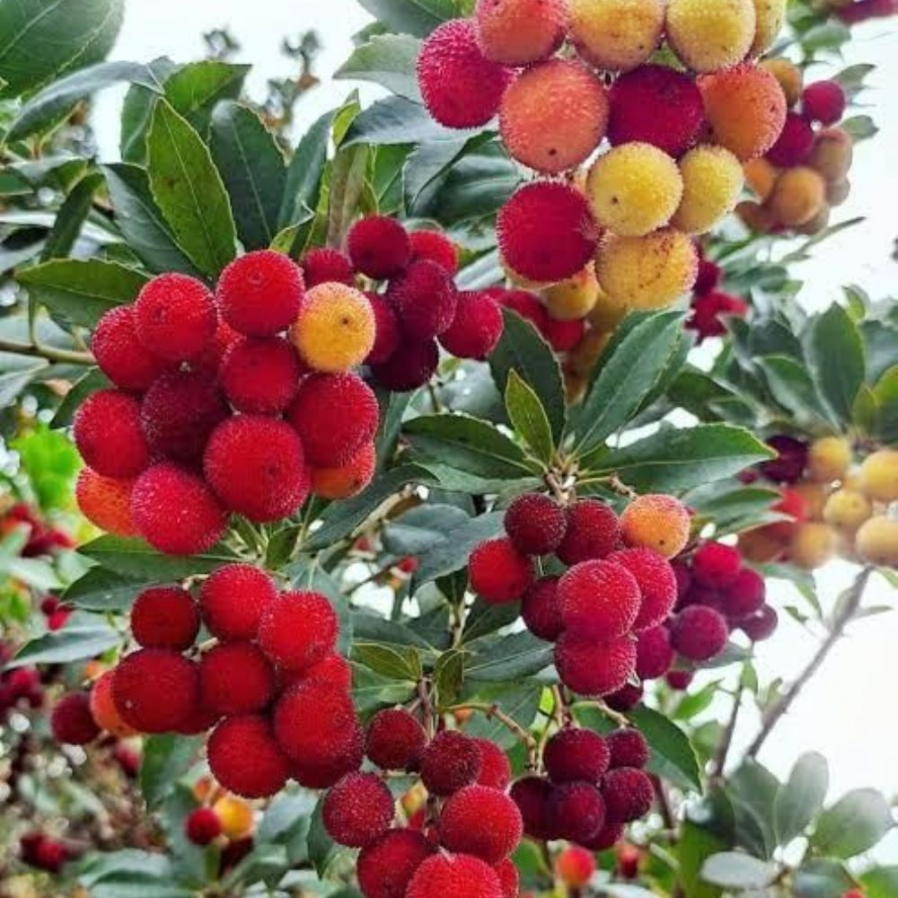
Biyoçeşitlilik ve Yaban Hayatı
PEYGAMBER ÇİÇEĞİ
DAĞ ÇİLEĞİ

Slide 41
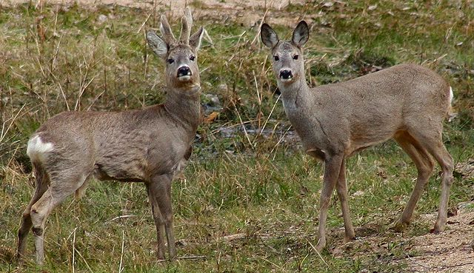
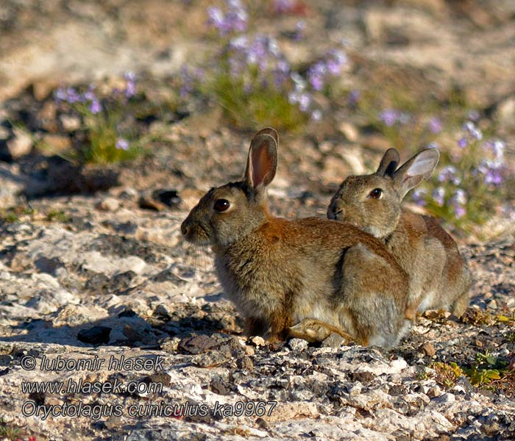
Biyoçeşitlilik ve Yaban Hayatı
KARACA
DAĞ TAVŞANI

Slide 42
KÜLTÜREL DEĞERLER

Slide 43
Kültürel Değerler
Hotel Anatolia Bursa olarak Kullandığımız doğal kaynakların, etkileşimde olduğumuz yakın çevre ve yörenin, çalışanlarımızla oluşturduğumuz büyük ailemizin kurumsal başarımıza vemisafirlerimize yaşattığımız deneyimlere büyük etkisi olduğunun farkında olarak, her aşamada sorumluluklarımızı gözden geçirmeyi bir yönetim anlayışı olarak benimsemekteyiz. Bu yüzden daima doğayı daha fazla koruma, kültürel mirasımızasahip çıkma, bulunduğumuz bölgeyi kalkındırma fırsatlarını yakalamaya çalışıyoruz.
Bu bağlamda bölgemizde bulunan Turizm İl Müdürlükleri ile sürekli olarak iletişimiçerisinde olup fayda sağlayabileceğimiz noktalarda destek olmaktayız. Bölgemizde bulunan kültür miraslarımız hakkında basılı dokümanlar bulundurarak misafirlerimizin bu alanlara yaptıkları ziyaretlerini önemsiyor ayrıca rehber talepleri olduğunda uygun kişilerin yönlendirilmesi için yardımcı oluyoruz.
.

Slide 44
Kültürel Değerler
Hotel Anatolia Bursa ve NG Enjoy Otellerimizin bulunduğu Sapanca bölgesinde göl kenarında yürüyüş ve bisiklet sürme, kamp için alanlar, Soğucak Yaylası ve Yanık Vadisi’ndetrekking, Kırkpınar Bölgesi’nde yaygın hale gelen bungalovlarda konaklama gibi birçok imkan bulunmaktadır.
Havlu, Saraçlık, Takunyacılık, Alem Sanatı, Fıçıcılık, Süpürgecilik, Kündekari, yatır, iğne Oyası, Yorgancılık, Hasırcılık, Kasnakçılık, Çarıkçılık, Çömlekçilik, Semercilik, Köfüncülük, Kaşıkçılık, Çorapçılık, Karagöz Figür Yapımı, Bursa kadifesi, Bursa Kumaşı, Bursa İpeği, Bursa Bıçağı, İznik Çinisi gibi el sanatları da bölgede yaygındır.
Bölgede bulunan kültürel miraslarımızla alakalı otellerimizde basılı broşürlerbulunmakta ve misafirlerimize sunulmaktadır.
.

Slide 45
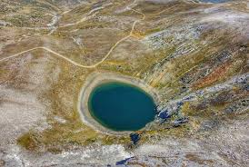
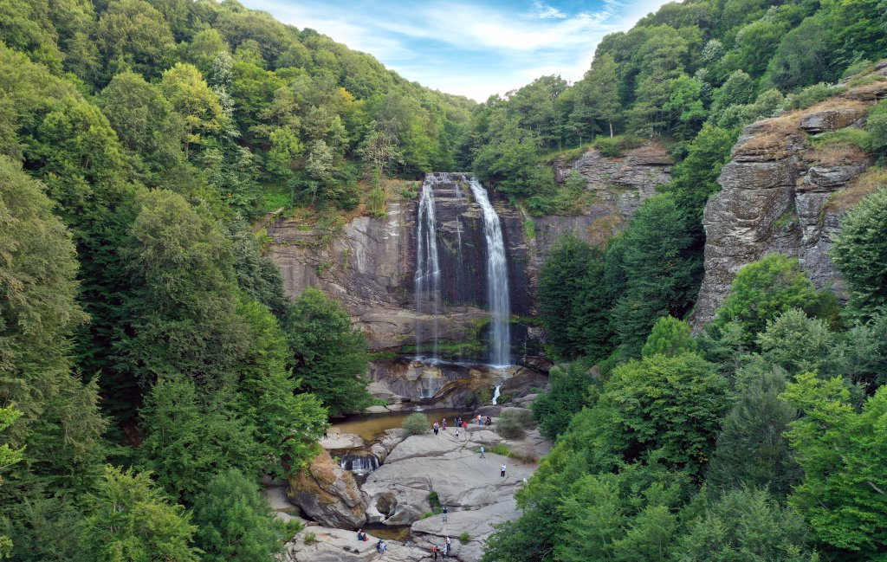
Kültürel Değerler
SU UÇTU ŞELALESİ
YEDİ GÖLLER

Slide 46
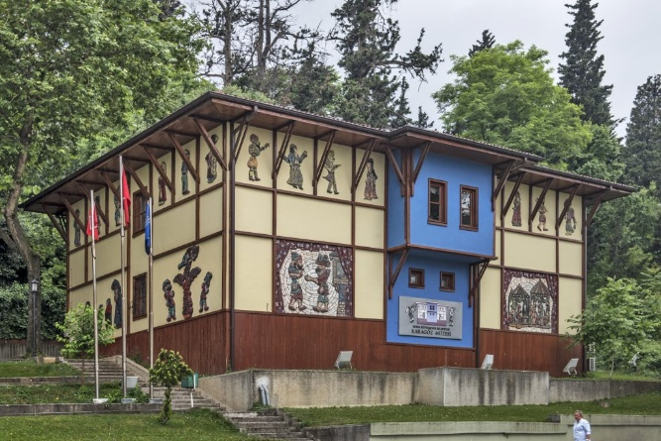
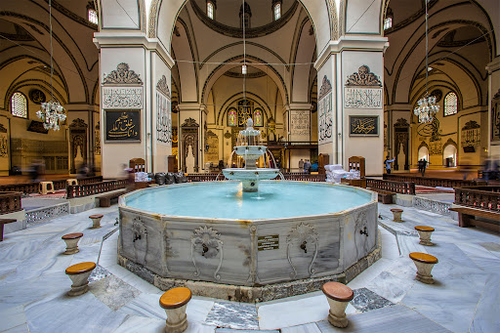
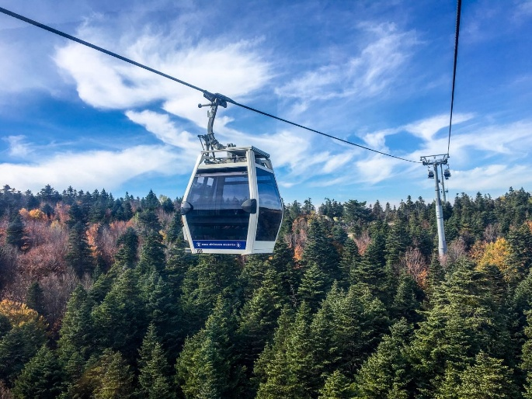
Kültürel Değerler
KARAGÖZ MÜZESİ
ULUCAMİ
TELEFERİK

Slide 47
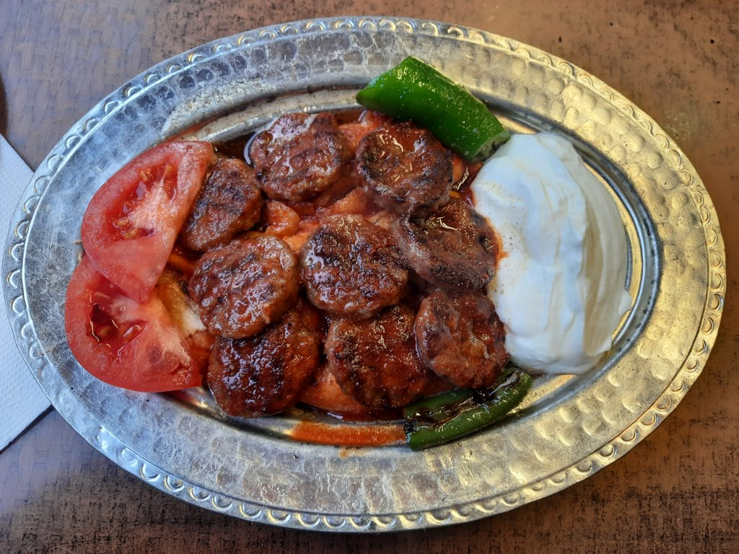
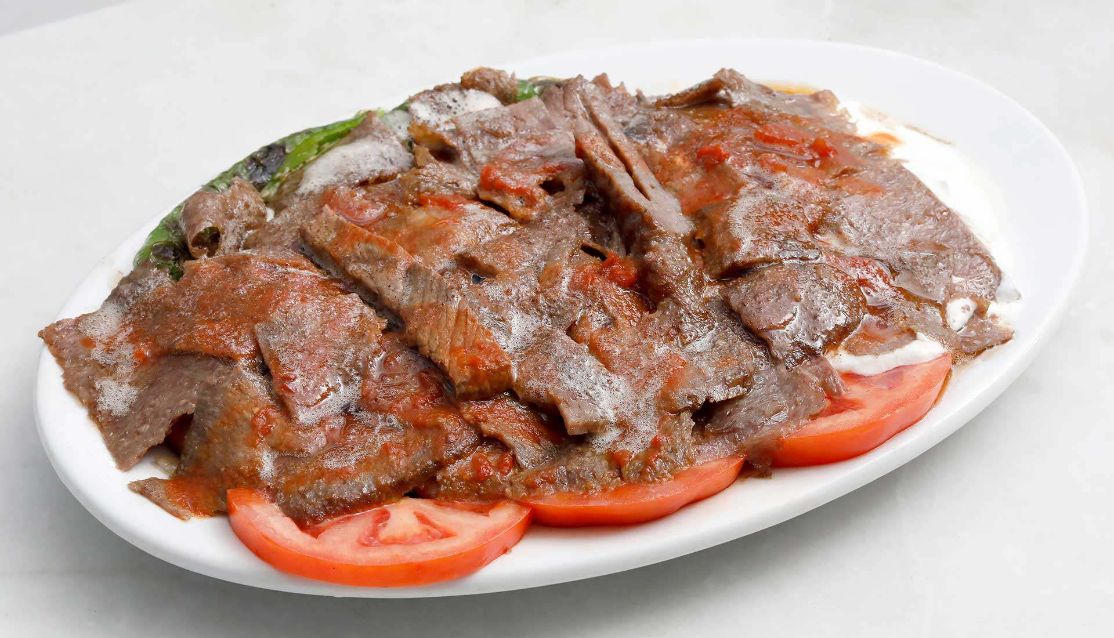
Kültürel Değerler
Bursa’ nın yerel lezzetleri olan pideli köfte ve iskender döner, misafirlerimize ve çalışanlarımıza yiyecek olarak sunulmaktadır.
PİDELİ KÖFTE
İSKENDER DÖNER

Slide 48
TASARRUF TEDBİRLERİ

Slide 49
Tasarruf Tedbirleri
Hotel Anatolia Bursa otelimizde bulunan ekonomik veya halojen ampullerin tümü led ampullerle değiştirilmiştir.
Ortak misafir alanlarındaki lavabolarda harekete duyarlı sensörlü sistem kullanılmaktadır.
Otelimiz içerisinde birçok alan güneş ışığından faydalanarak enerji tüketimini azaltacak şekilde dizayn edilmiştir.
Tüm toplantı salonlarında iklimlendirme enerjisinden tasarruf edilmesi amaçlı stor
perde kullanılmaktadır.
Tüm elektrikli cihazların belirli aralıklara bakım ve temizlikleri yapılarak oluşabilecek
enerji kayıpları minimize edilmektedir.
Tüm odalarda balkon kapısının açılması durumunda ısıtma/soğutma cihazlarını devre
dışı bırakan sistemler bulunmaktadır. Odalarımızda elektronik kartlar bulunmaktadır.
Hotel Anatolia Bursa otelimizde kullanılan elektrik kaynağının %55,8’ i yenilenebilir enerji kaynaklarından elde edilmektedir
.

Slide 50
Tasarruf Tedbirleri
Musluklarda perlatör kullanılmakta ve fotoselli musluklarla fazla su kullanımının önüne geçilmektedir.
Otellerimizde oluşan tehlikeli ve tehlikesiz atıklarımızın %100’e yakını plastik, metal, akü, yağ, vb. olarak lisanslı tesisler tarafından geri dönüştürülmektedir.
Restoranlarımızdan ve personel yemekhanelerimizden çıkan yemek artıkları, israfı önlemek amacıyla barınaklara verilerek hayvanların beslenmesinde kullanılmakta ve çevre sakinlerine hayvan beslenmesi için verilmektedir.
İşletmemize yapılan alımlarda büyük ölçeklerde, büyük ambalajlı, geri dönüştürülebilir ve mümkün olduğunca az atık çıkaran ürünler tercih edilmektedir.
Misafirlerimizin atıkları ayrıştırabilmesi için tesisin genel alanlarında ayrışım istasyonları bulunmaktadır.
.

Slide 51
Tasarruf Tedbirleri
Otellerimizde çöp toplama, çevre farkındalık video gösterimi, çocuklara boyama etkinliği, fidan veya ağaç dikimi gibi sosyal farkındalık projeleri gerçekleştirilmektedir.
Plastik kullanımını azaltmak amacıyla ortak kullanım alanlarında tek kullanımlık ürünler yerine dispanserler tercih edilmektedir.
Satın alımlarımızı mümkün olduğunca yakın bölgelerden yapmaktayız. Böylece tedarikçi firmaların teslimat araçlarının CO2 salınımlarını minimize ederek, çevreye yapılan etkilerin azaltılmasını hedeflemekteyiz.
Oda temizliklerinde kullanılan kimyasallarda konsantre ürün tercih edilmekte, dozajlama sistemi kullanılmaktadır. Bu şekilde daha az dozda daha etkili sonuç alıp minimum atıkla çevreyi korumaktayız.
Oda kapılarındaki kart oyucuların pil devresini iptal ederek enerji vererek atık pil oluşumunu azalttık.
.

Slide 52
Tasarruf Tedbirleri
  Tüm dış alan aydınlatmalarının güneşin doğuşu ve batışını hissedecek şekilde fotoselli çalışmasını sağladık.
  Bulaşık makinelerine gelen su hattında yalnızca sıcak su olmasını sağladık.
  Toplantı salonlarında ortak chiller sistemi fazla enerji harcadığı için, toplantı salonu özelinde VRF klima sistemi kullanmaya başladık.
  Rezervuarın içerisindeki 5L su kapasitesini 3L’ ye indirerek su tasarrufu sağladık.
.

Slide 53
DOĞAL KAYNAKLARIN KULLANIMI

Slide 54
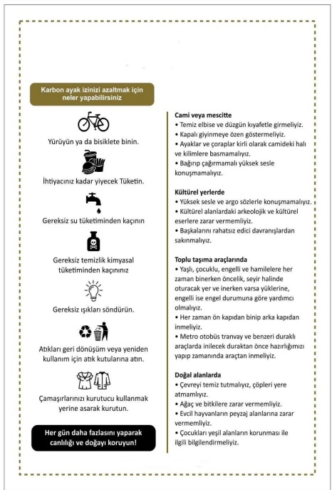

HOTEL ANATOLIA BURSA olarak almış olduğumuz tedbirler neticesinde Karbon Salınımımızı sürekli azaltmayı hedef bilerek yapmış olduğumuz TEMA bağışlarımızla KARBON SALINIMIMIZI SIFIRLIYORUZ

Slide 55
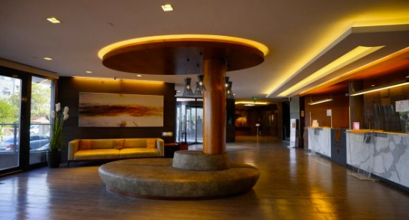

Slide 56
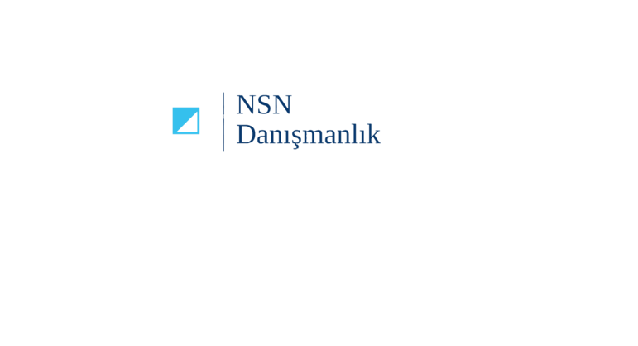
Bizi tercih ettiğiniz için
Tesekkürler..

